Slide 1
PERCEPATAN PERHUTANAN SOSIAL (PPS)
KEMENTERIAN LINGKUNGAN HIDUP DAN KEHUTANAN
DIREKTORAT JENDERAL PERHUTANAN SOSIAL DAN KEMITRAAN LINGKUNGAN
DIREKTORAT PENYIAPAN KAWASAN PERHUTANAN SOSIAL
Hotel Ambhara, 23 November 2016

Slide 2
PERHUTANAN SOSIAL
Sistem pengelolaan hutan yang ditujukan untuk meningkatkan kesejahteraan masyarakat melalui pola pemberdayaan dan dengan tetap berpedoman pada aspek kelestarian

Slide 3
LATAR BELAKANG PROGRAM
Membuka seluas-luasnya akses kelola hutan bagi masyarakat
Transparansi pengelolaan sumberdaya hutan
Peningkatan pelayanan bagi masyarakat

Slide 4
PENYIAPAN KAWASAN PERHUTANAN SOSIAL
RUANG LINGKUP
Hutan Kemasyarakatan (Hkm)
Hutan Desa (HD)
Hutan Tanaman Rakyat (HTR)
Kemitraan Kehutanan di KPH ATAU Perusahaan
5. Hutan Adat

Slide 5
DITJEN PSKL
SETDITJEN
KEMLING
PKTHA
PKPS
BUPSHA
POSISI KEGIATAN PS PADA DIREKTORAT PKPS DAN BUPSHA
PKPS
BUPSHA
SK PENETAPAN PS
PERMOHONAN
MANFAAT LESTARI

Slide 6
Target RPJM tahun 2015-2019 seluas 12,7 juta hektar Sedangkan Pencapaian tahun 2010-2014 hanya sebesar 357.379 hektar
BAGAIMANA MUNGKIN MENGGUNAKAN METODA YANG SAMA !!!

Slide 7
Tidaklah mungkin menerapkan metoda lama !!!
HARUS BISA PECAHKAN MASALAH UTAMA !!!
Membangun 3 (tiga) sistem penunjang program PPS
PIAPS sebagai peta acuan lokasi
Pokja PPS dibentuk di semua provinsi
Sistem Online dalam pengusulan permohonan
+ KEBIJAKAN
Memangkas birokrasi
Penerbitan izin

Slide 8
I. PETA INDIKATIF AREAL PERHUTANAN
SOSIAL (PIAPS)

Slide 9
Peta Indikatif Areal Perhutanan Sosial (PIAPS)
Indikatif
12,7 juta Ha
adalah peta alokasi akses kelola PS bagi masyarakat, yang disusun bersama dengan para pihak (Pemerintah, pemerintah daerah, masyarakat sipil) sebagai acuan permohonan HKm, HTR, HD, Kemitraan dan Hutan Adat.
Revisi 6 bulanan

Slide 10
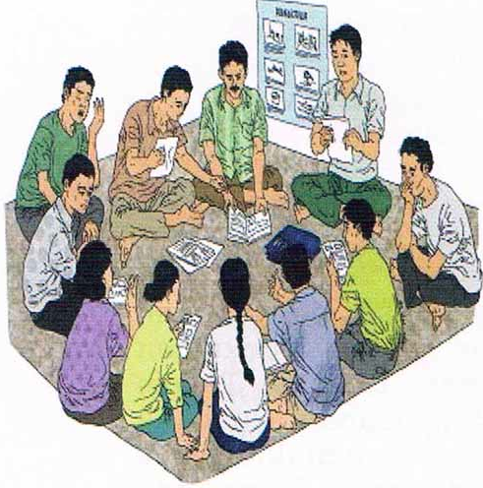
MENGAPA HARUS DIBUAT PIAPS ???
Target capaian program Pemerintah (RPJM tahun 2015-2019) yaitu seluas 12,7 juta hektar.
Alokasi areal kelola hutan bagi masyarakat yang pasti dan tidak akan diberikan untuk program lain
Penyeragaman peta bagi semua pihak.

Slide 11
PIAPS PER PROVINSI
NO | PROVINSI | HL | HP | HPK | HPT | SK 20% KEMITRAAN | JUMLAH
1 | NAD | 230.812 | 121.649 | 79 | 59.999 | 46.480 | 459.018
2 | SUMUT | 76.964 | 197.395 | 10.412 | 192.386 | 73.730 | 550.887
3 | RIAU | 71.115 | 382.014 | 116.997 | 523.839 | 326.261 | 1.420.225
4 | SUMBAR | 638.521 | 26.156 | 21.804 | 79.939 | 10.293 | 776.713
5 | BENGKULU | 63.242 | 1.856 |  | 42.156 |  | 107.254
6 | JAMBI | 51.748 | 150.038 |  | 27.535 | 138.931 | 368.253
7 | SUMSEL | 20.452 | 166.953 | 1.158 | 43.098 | 260.602 | 492.263
8 | LAMPUNG | 105.131 | 41.757 |  | 6.053 | 23.167 | 176.108
9 | KEP. BABEL | 5.827 | 74.661 |  |  | 42.982 | 123.470
10 | KEP. RIAU |  | 54.464 |  | 74.264 |  | 128.728
11 | BANTEN | 687 |  |  | 592 |  | 1.278
12 | JABAR | 20.162 | 471 |  | 3.031 |  | 23.664
13 | JATENG |  | 268 |  | 1.246 |  | 1.514
14 | DIY | 130 | 1.675 |  |  |  | 1.805
15 | JATIM | 88 | 1.968 |  |  |  | 2.055
16 | KALBAR | 619.147 | 249.090 | 42.098 | 224.038 | 384.427 | 1.518.801
17 | KALTENG | 341.912 | 739.980 | 137.274 | 220.121 | 124.777 | 1.564.064

Slide 12
PIAPS PER PROVINSI
Lanjutan....
NO | PROVINSI | HL | HP | HPK | HPT | SK 20% KEMITRAAN | JUMLAH
18 | KALSEL | 46.817 | 81.057 | 67.204 | 21.723 | 110.451 | 327.251
19 | KALTIM | 80.943 | 175.910 | 7.539 | 67.906 | 328.484 | 660.782
20 | KALTARA | 15.673 | 80.491 | 12.402 | 24.307 | 52.394 | 185.268
21 | BALI | 7.308 | 808 |  | 1.318 |  | 9.435
22 | NTB | 341.870 | 31.177 |  | 90.956 | 13.718 | 477.721
23 | NTT | 363.847 | 154.026 | 364 | 138.582 | 10.835 | 667.653
24 | SULSEL | 70.316 | 41.825 |  | 170.060 | 3.670 | 285.870
25 | SULTRA | 17.071 | 90.713 | 2.895 | 98.905 | 10.856 | 220.440
26 | SULBAR | 750 | 4.062 | 718 | 40.765 | 9.522 | 55.817
27 | SULTENG | 50.732 | 60.690 | 2.513 | 218.189 | 14.664 | 346.788
28 | GORONTALO | 3.971 | 15.664 | 868 | 11.304 | 15.184 | 46.992
29 | SULUT | 2.122 | 13.268 | 790 | 32.730 | 1.500 | 50.410
30 | MALUKU | 2.204 | 100.127 |  | 86.340 | 13.241 | 201.911
31 | MALUKU UTARA | 577 | 21.629 | 52 | 33.032 | 13.182 | 68.472
32 | PAPUA BARAT | 10.116 | 126.858 | 27.344 | 90.263 |  | 254.581
33 | PAPUA | 849.055 | 288.343 | 205.560 | 438.713 | 104.935 | 1.886.607
 | JUMLAH | 4.109.310 | 3.497.045 | 658.072 | 3.063.388 | 2.134.286 | 13.462.101

Slide 13
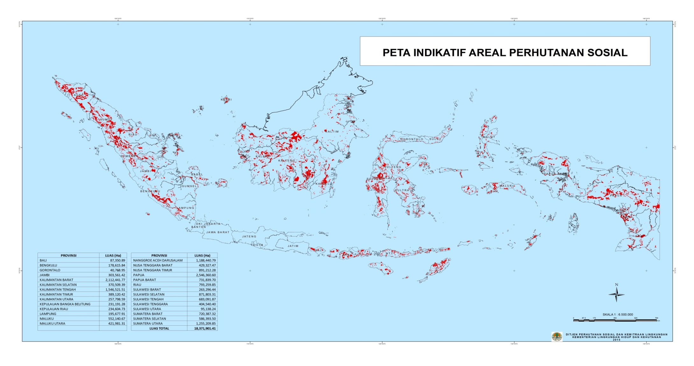

Slide 14
KELOMPOK KERJA (POKJA) PERHUTANAN
SOSIAL (POKJA PPS)

Slide 15
KELOMPOK KERJA (POKJA) DAERAH
FUNGSI POKOK :
Pendampingan dan pembinaan (LSM, Penyuluh, PT, KPH, dll)
Verifikasi permohonan PS (Dinas, UPT, PT, dll)

Slide 16
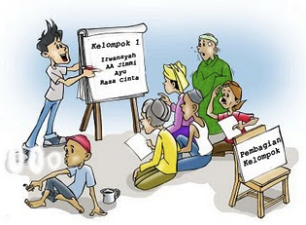
Keanggotaan Pokja PPS di tiap Provinsi
Pemerintah, Balai PSKL serta UPT lingkup Kementerian Lingkungan Hidup dan Kehutanan;
Pemerintah Provinsi, Dinas yang membidangi Perhutanan Sosial;
Pemerintah Kabupaten/Kota, Dinas yang membidangi Perhutanan Sosial;
Kesatuan Pengelolaan Hutan (KPH);
Lembaga Swadaya Masyarakat (LSM);
Akademisi;
Lembaga kerja sama internasional;
Relawan lingkungan dan perhutanan sosial; dan
Pelaku usaha.

Slide 17
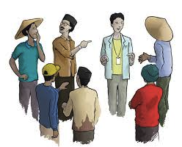
Susunan Pokja PPS
Pengarah : Gubernur
Ketua :
Sekretaris :
Bendahara :
Anggota :

Slide 18
METODE INTERAKTIF DENGAN
SISTEM ON-LINE

Slide 19
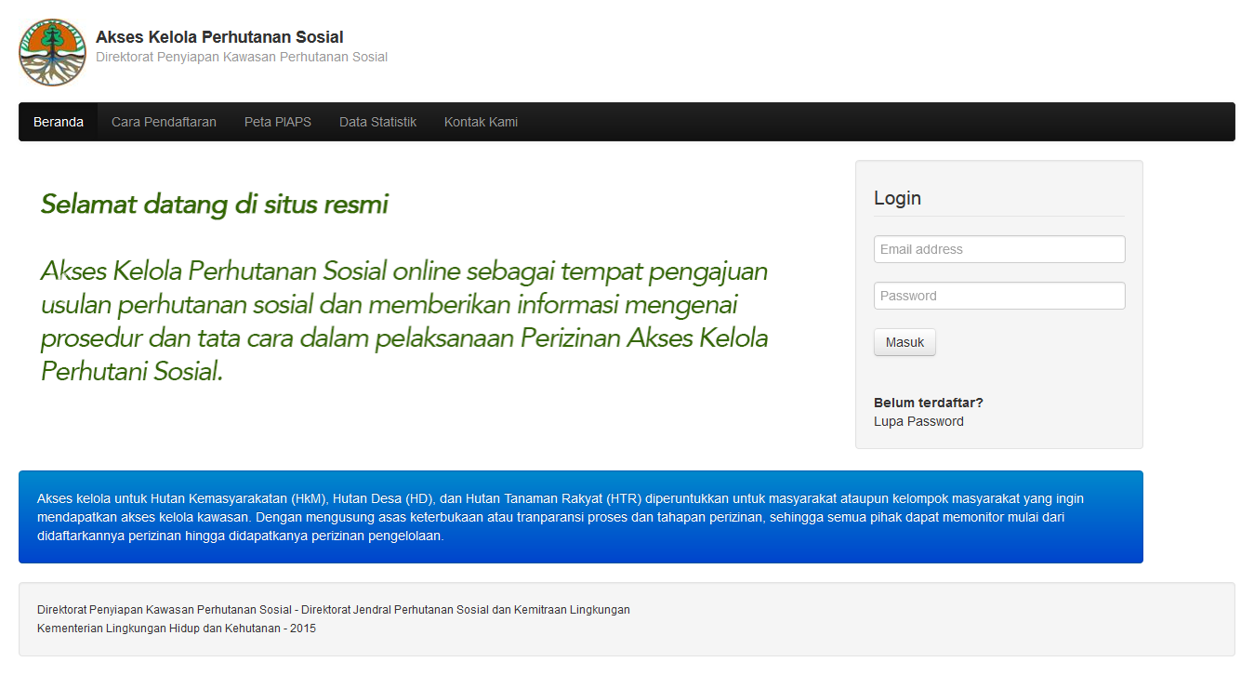
CONTOH ON LINE : Publik - Halaman Beranda
Selamat datang di situs resmi
Akses Kelola Perhutanan Sosial online sebagai tempat pengajuan usulan perhutanan sosial dan memberikan informasi mengenai prosedur dan tata cara pelaksanaan Akses Kelola Perhutanan Sosial
Back

Slide 20
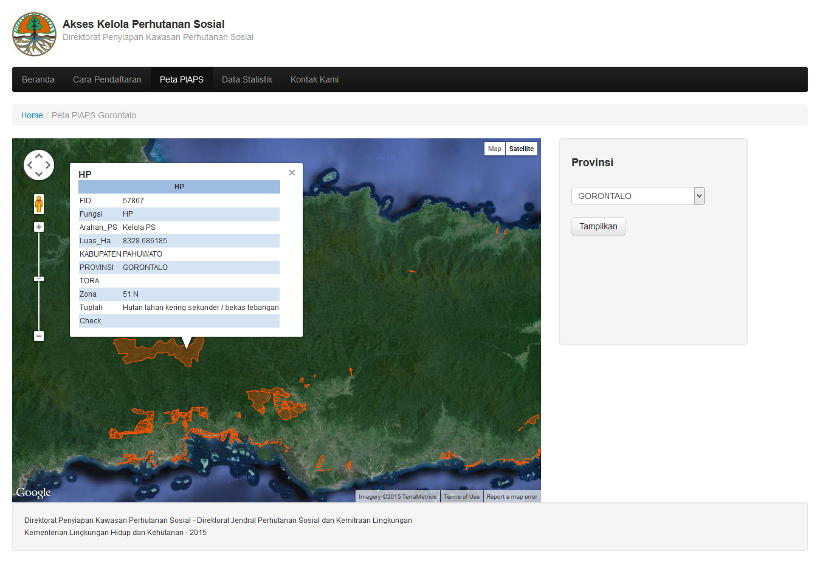
DALAM ON LINE : Halaman Peta PIAPS
Back

Slide 21
IV. PANGKAS BIROKRASI

Slide 23
PROSES PENYIAPAN KAWASAN
PERHUTANAN SOSIAL
MENTERI
DIRJEN
6 TAHAP
USULAN PERMOHONAN (ONLINE)
2. PERINTAH VERIFIKASI
2
1
3. VERIFIKASI ADMINISTRASI DAN TEKNIS
PEMOHON
POKJA PENDAMPINGAN
(PENYULUH-LSM, DLL)
6
4. HASIL VERIFIKASI/PERBAIKAN
5
TIM VERIFIKASI DAERAH
(DINAS-UPT, DLL)
5. LAPORAN VERIFIKASI
4
6. SK PENETAPAN IUP/HP
3

Slide 24
PROSES PENYIAPAN KAWASAN
PERHUTANAN SOSIAL
GUBERNUR
DINAS
Jika Pemda telah memasukkan Program PS dalam RPJMD
6 TAHAP
USULAN PERMOHONAN (ONLINE)
2. PERINTAH VERIFIKASI
2
1
3. VERIFIKASI ADMINISTRASI DAN TEKNIS
PEMOHON
POKJA PENDAMPINGAN
(PENYULUH-LSM, DLL)
6
4. HASIL VERIFIKASI/PERBAIKAN
5
TIM VERIFIKASI DAERAH
(DINAS-UPT, DLL)
5. LAPORAN VERIFIKASI
4
6. SK PENETAPAN IUP/HP
3

Slide 25
V. PENERBITAN IZIN

Slide 26
PENERBITAN IZIN /HAK KELOLA DARI MENTERI
Hutan Desa
HUTAN LINDUNG
Hutan Kema-syarakatan
HUTAN PRODUKSI TERBATAS
Hutan tanaman rakyat
HUTAN PRODUKSI TETAP
Kemitraan Kehutanan

